Slide 1
Sistema de información !!!!!

Slide 2

Integrantes
A
B
C

Slide 3
ABSTRACT
Asesoría tutor bilingüismo

Slide 4

PLANTEAMIENTO DEL PROBLEMA

Slide 5
JUSTIFICACIÓN DEL PROYECTO

Slide 6
OBJETIVOS

Slide 7
GENERAL OBJETIVE
Desarrollar un sistema de información que ……..

Slide 8
OBJETIVOS ESPECÍFICOS
Registrar ……
Generar ……
Facilitar ….
Proporcionar …..

Slide 9
Delimitación Y Alcance

Slide 10
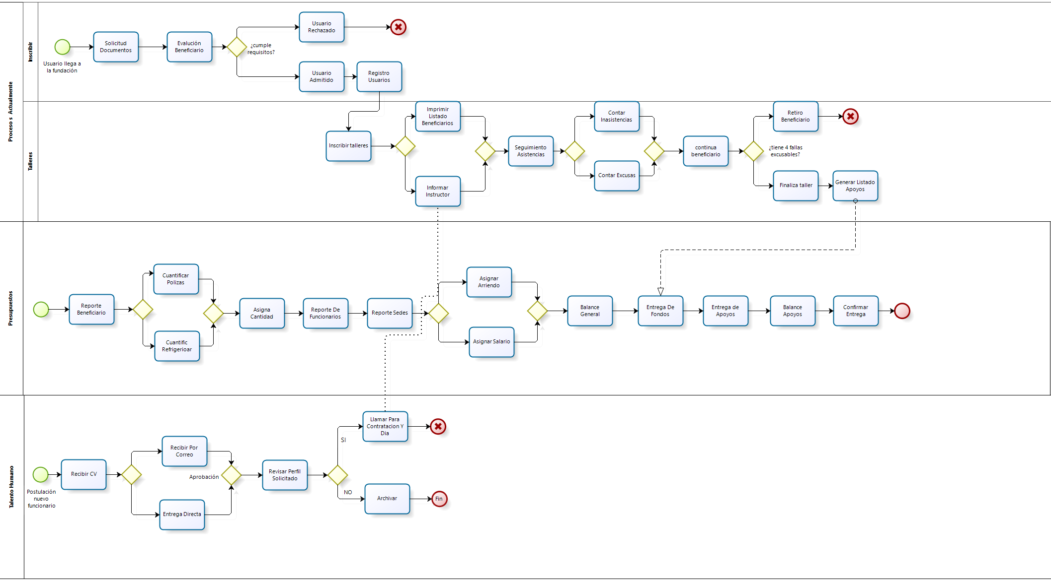
DIAGRAMA DE PROCESOS

Slide 11
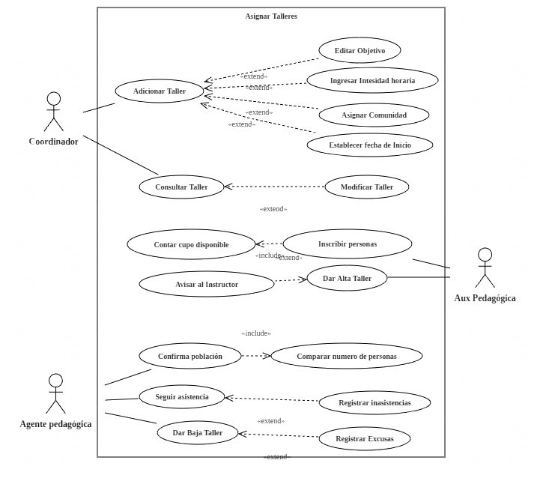
CASO DE USO

Slide 12
REQUISITOS FUNCIONALES
RF - 01 | Registrar la adición, modificación o eliminación de Usuario de la Fundación con comentarios para saber el porqué se modificó o se eliminó un usuario.
RF - 02 | Generar la programación de talleres, entrega de apoyos complementarios u otras actividades para los beneficiarios y funcionarios.
RF - 03 | Permitir el balance de la entrega de apoyos a beneficiarios.
RF - 04 | Proporcionar el seguimiento de las asistencias a talleres.
RF - 05 | Facilitar imprimir reportes de las actividades del sistema de información.

Slide 13
REQUISITOS NO FUNCIONALES
RNF - 01 | Lenguaje de programación en Java.
RNF - 02 | Sistema bloquea la contraseña después de tres (3) intentos.
RNF - 03 | Sistema permitirá al administrador del software cambiar las contraseñas.
RNF - 04 | Sistema distribuirá los módulos de acuerdo al usuario.
RNF - 05 | Sistema hará seguimiento de los cambios que cada usuario haga.

Slide 14
RESTRICCIÓN
Software Java, HTML, .NET, JavaScript, MySQL
Acceso a Impresora
Computadores con conexión de red ethernet o wifi.

Slide 15
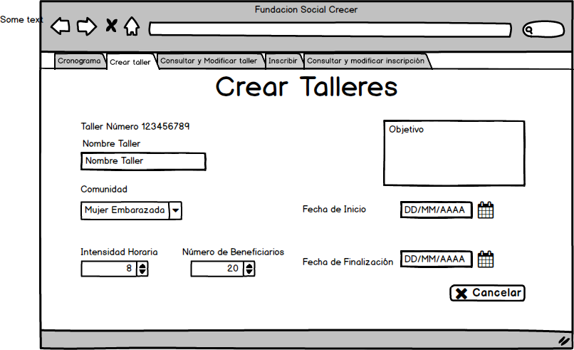
WIREFRAME

Slide 16
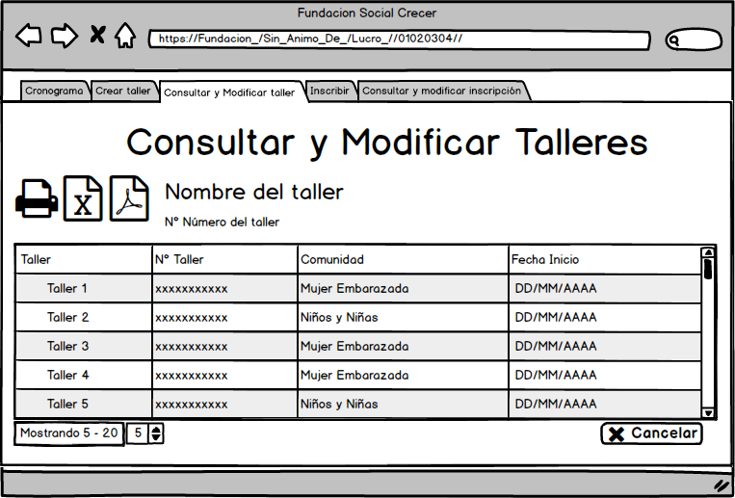
WIREFRAME

Slide 17


GRACIAS

